Slide 2
Journée Robert Maigne 2024
L’activité sportive est-elle compatible
avec un problème postural ?
Faculté de Médecine, Université Paris-Saclay, Le Kremlin-Bicêtre
1er Juin 2024
Dr Gérard HATESSE

Slide 3
Quelques repères
Posture
Bipédie
Bipède ‘’posturalement‘’ bien portant
L'activité musculo-squelettique
La gestion posturale bipède
Le sport de bon ou de haut niveau
Le vieillissement

Slide 4
La posture érigée bipède de l’Homme*
Nos moyens de locomotion sont essentiellement la marche, la course et l’escalade. En effet notre aptitude à la nage est modeste et pour nous le vol plané ne peut se faire que sur de courtes distances …
Afin de couper les ailes à toute polémique féminophobe je reprendrai la phrase de Gérard de Rohan-Chabot :
*« Le mot ‘’Homme‘’ est le terme générique
qui embrasse les femmes » …

Slide 5
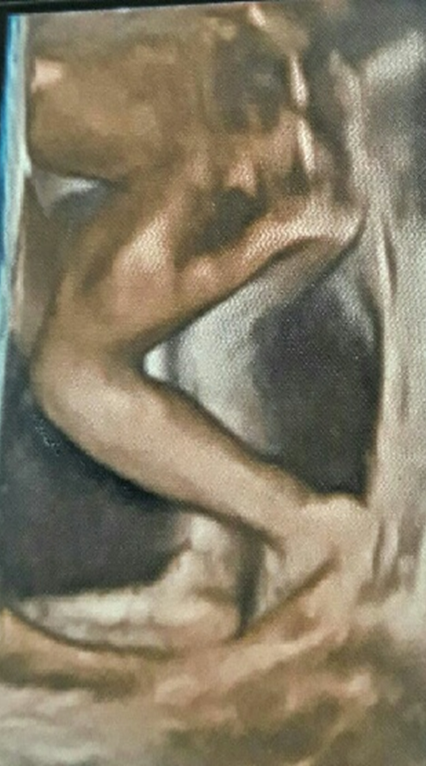
Notre orthostatisme est long à acquérir
Les voies proprioceptives sont parmi les premières à se mettre en place chez l’embryon (4ème et 5ème semaines)
A 7 mois de grossesse Mathis
se prépare déjà à la marche
Il aura un réflexe archaïque de marche
automatique dès la naissance
Le bébé marchera vers 1 an
à 4 pattes puis sur 3 pattes puis debout)
Il affinera sa bipédie lentement (marche >
course > montée puis descente des escaliers >
escalade)
Enfin sa bipédie sera aboutie et parfaite à 6 - 7 ANS

Slide 6
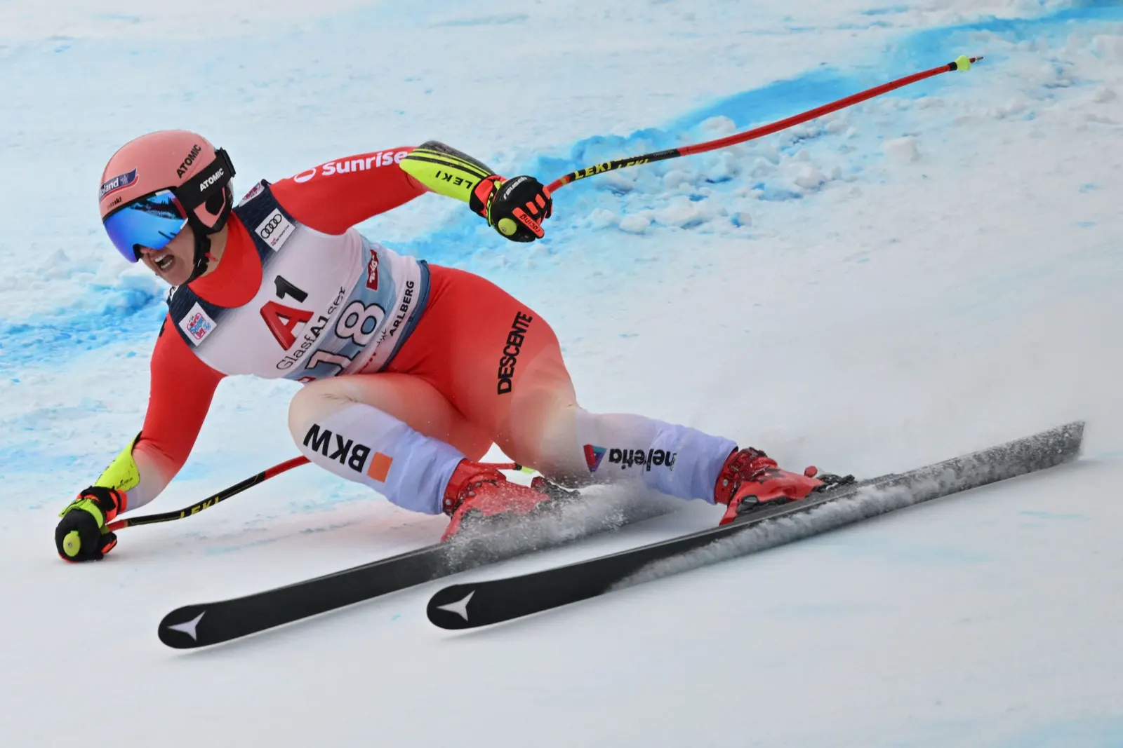
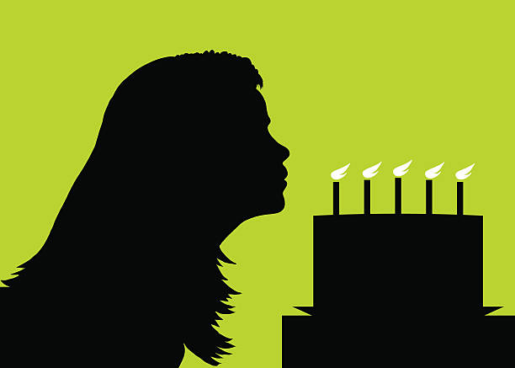
Notre régulation posturale est une fonction neurologique automatisée mais modulable par la volonté tout comme la respiration
Joana Hählen, Suisse

Slide 7
Comment tenir debout et se déplacer sans chuter
Lire le sol avec ses soles plantaires
Organiser ses trajectoires de déplacement grâce à une vison binoculaire performante
Analyser à chaque instant la position de sa tête
Stabiliser ou mobiliser sans déséquilibre un peu plus de 200 os grâce à 600 muscles
Gérer quelques millions d’informations neurologiques par seconde issues de capteurs multiples

Slide 8
Nos capteurs posturaux
Les mécanorécepteurs du pied
Les rétines périphériques
Les vestibules
L’ensemble musculo-squelettique avec ses fuseaux neuromusculaires et ses organes tendineux de Golgi
Des capteurs cutanés qui nous informent de notre géométrie corporelle
Les voies spinocérébelleuses qui ’’surveillent’’ le mouvement

Slide 9
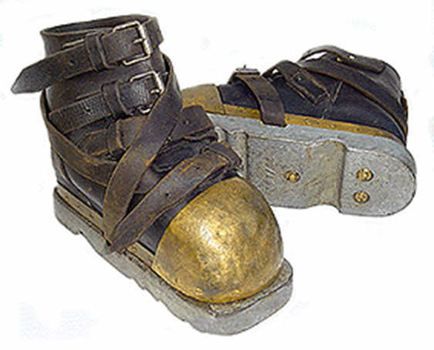
Les pieds, capteurs essentiels du primate Homo sapiens
Pour chaque activité spécialisée le pied ’’choisit’’ un chaussant qui facilite l’adaptation à l’environnement, de la semelle plombée du scaphandrier lourd à la ballerine de la danseuse.

Slide 10
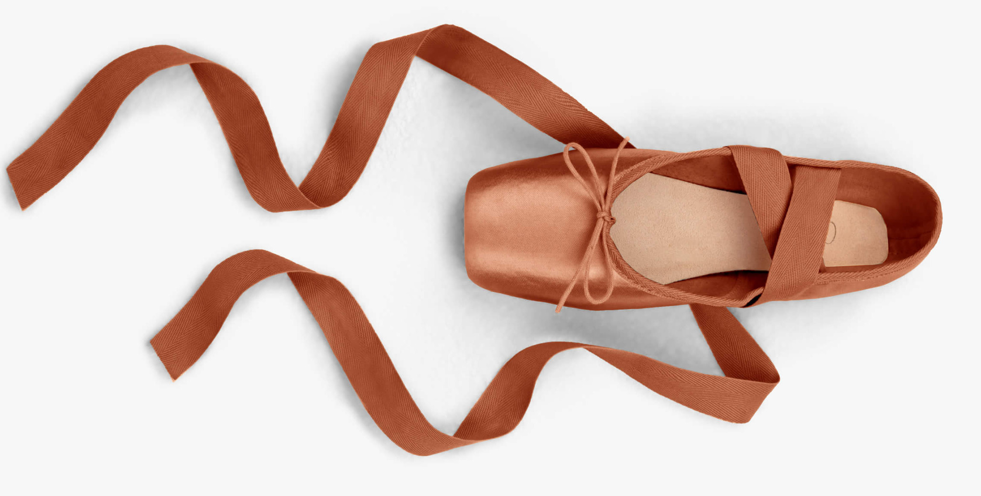
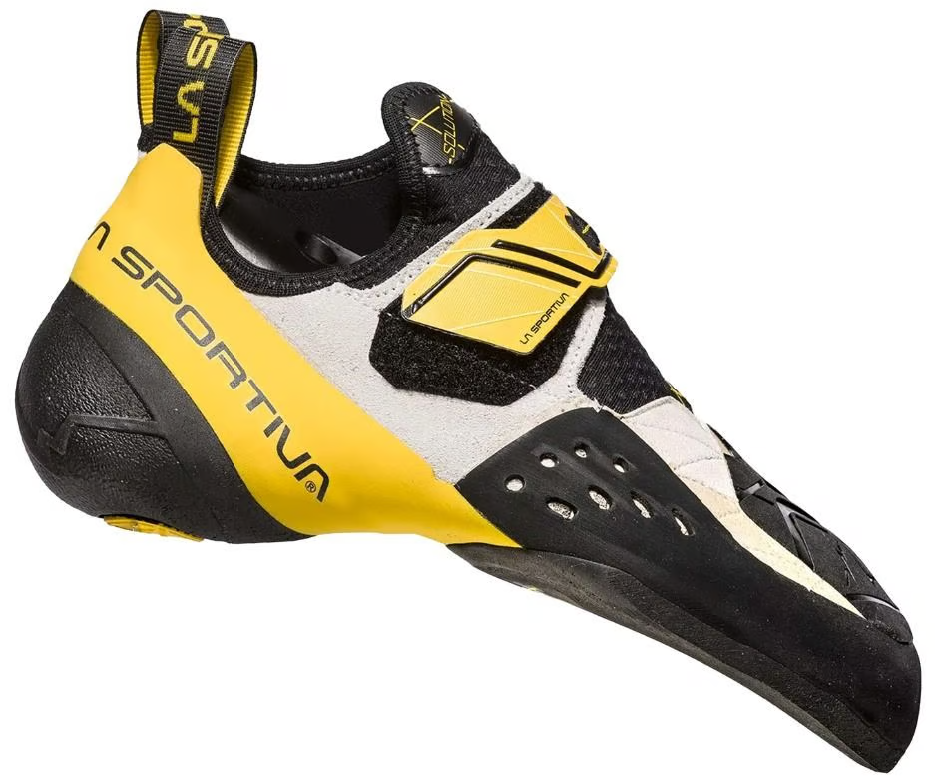
Il suffit de se promener dans un magasin de sport pour entrevoir la diversité des chaussures ou chaussons qui au premier coup d’œil affirme leur spécialité
Signalons ici 2 originalités , les chaussons de danse ou d’escalade qui possèdent une semelle très rigide dépourvue de tout amorti … seul moyen de parfaitement lire les appuis car les mécanorécepteurs sont alors parfaitement efficaces
Repetto

Slide 11
Les mécanorécepteurs plantaires deviennent muets sur un sol mou
On ne peut réaliser un équilibre stable debout sur son lit
On ne peut courir efficacement sur du sable sec qui neutralise la voûte plantaire,
Un appui sur une plaque de mousse ou une semelle molle ont le même effet > altération de la proprioception
Donc la mollesse endort le pied entraînant un baisse de performance qui peut devenir catastrophique chez le sujet âgé.
Toute orthèse plantaire avec hauts reliefs ou matériaux absorbants, à mémoire, thermoformés, de confort amortissante ou élastique doit être testée neurologiquement grâce au Test d’Inhibition Motrice (kappa >0,9)

Slide 12
Les rétines périphériques
Nos rétines fovéales qui assurent une vision précise n’explorent qu’un millième de notre champ visuel le reste est destiné à un lecture plus floue de notre environnement
Cette rétine périphérique permet donc
les déplacements même en cas de DMLA
Toute activité sportive nécessitant une bonne anticipation des trajectoires sera pénalisée par un trouble de la convergence ou de l’oculomotricité

Slide 13
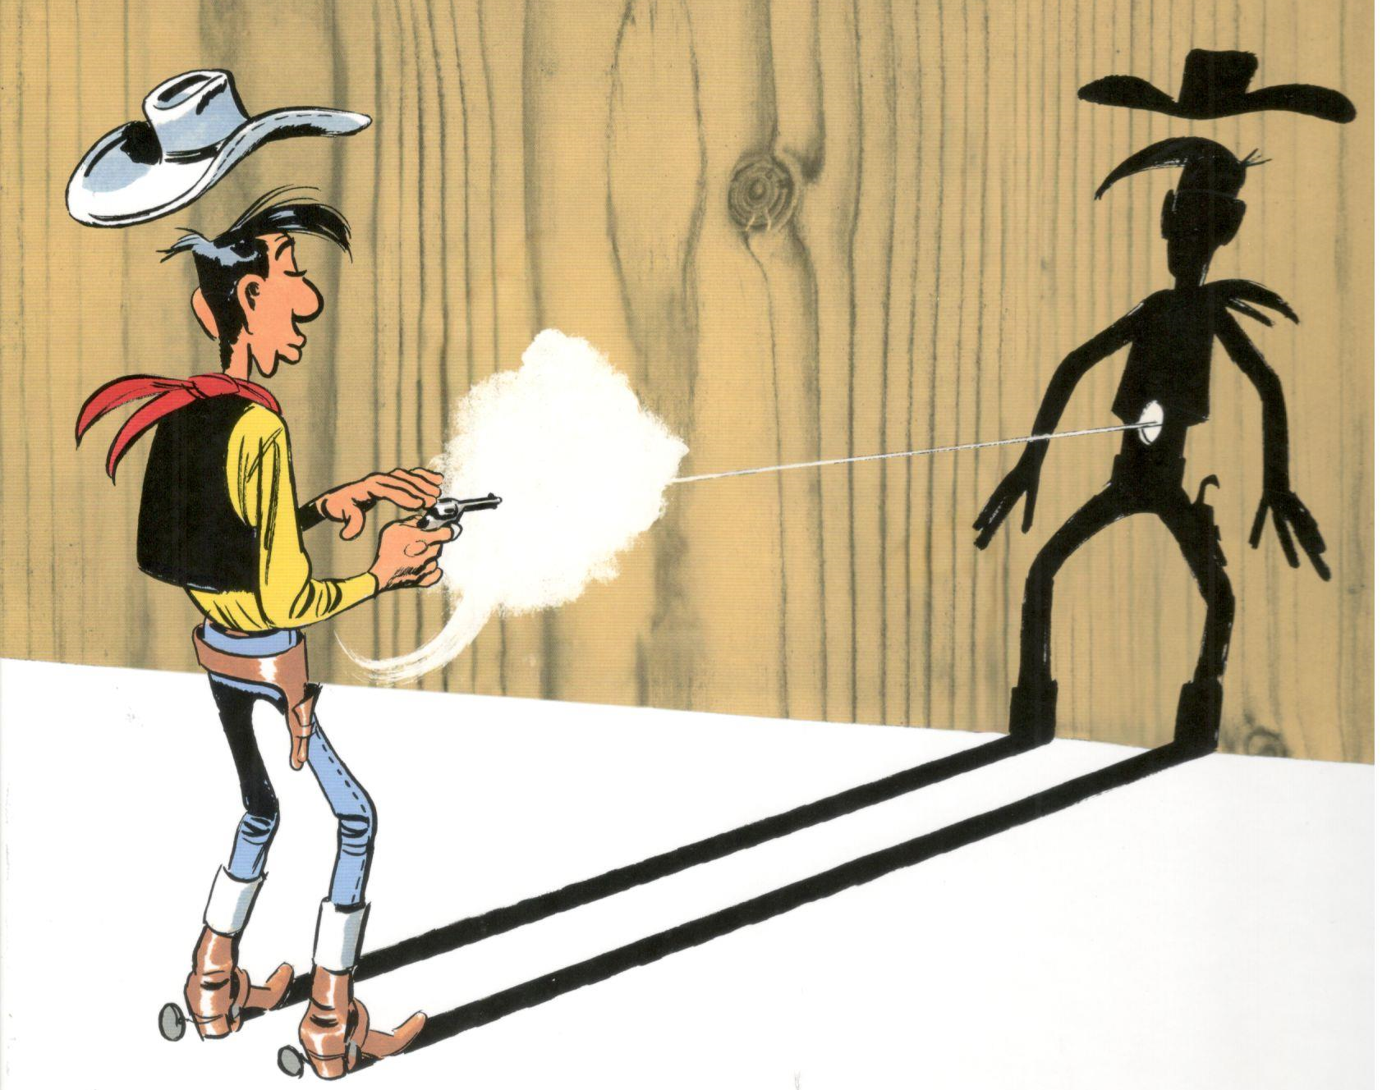
Effet d’une perturbation de l’équilibre podal la pelote du statokinésigramme se superpose au nuage d’impacts
Donc LUCKY LUKE n’est pas à côté de ses pompes … Il est bien dans ses bottes !

Slide 14
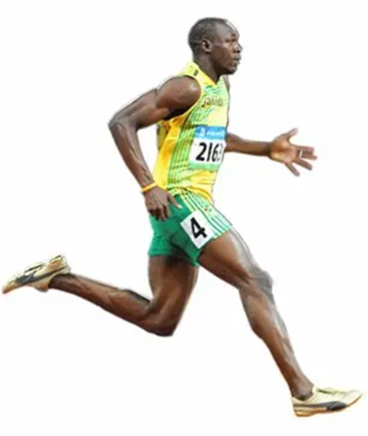
L’ensemble musculo-squelettique
Il semble évident de parler muscle chez un sportif car c’est l’effecteur du mouvement, 600 muscles sur 200 os!
Mais un muscle désafférenté n’est plus ‘’que de la viande‘’…
Les motoneurones spinaux
sont en place dès la 4ème
semaine chez l’embryon
les racines dorsales dès la 5ème
et la connexion avec les
myotomes pendant la 6ème !
A propos d’Usain Bolt, une scoliose ne contre-indique pas le sport !
Usain BOLT

Slide 15
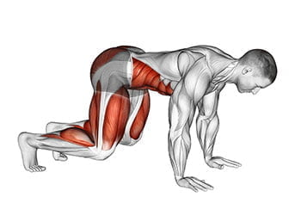
3 types de muscles striés * - les posturaux, toniques - les volontaires, phasiques - les mixtes, ils n’ont pas tous le même goût !!
* Sans oublier les muscles à composante émotionnelle cher au Dr Philippe MALAFOSSE

Slide 16
Pour obtenir un geste rapide, fluide et efficace la contraction du muscle ‘’volontaire‘’ doit s’accompagner du travail de petits muscles ‘’non-conscients‘’ qui peaufinent la trajectoire*
Par exemple les rotateurs de l’épaule ou de la hanche
ou les petits ‘’sensors‘’ tels
le plantaire grêle
ou
le pyramidal
*Cf. les travaux de
Jean-Marie SOULIER
Travell & Simons

Slide 17
Un mouvement efficace même parfaitement commandé ne peut se réaliser que s’il est parfaitement contrôlé
La commande corticale dirigée vers les muscles est envoyée ‘’en copie conforme‘’ vers le cervelet qui va contrôler voire corriger l’ordre.
Ce rôle essentiel du cervelet dans la réalisation du mouvement permet ainsi un affinage progressif du geste, plus rapide, plus efficace, plus économique bientôt semi-automatisé … et enfin plus beau !
Muscles striés
Cervelet
Drs D. GASQ & C.CORMIER

Slide 18
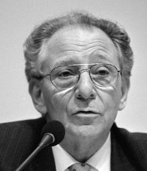
Un mot de remerciement à Pierre Rabischong qui nous révéla le rôle du revêtement cutané dans la notion de schéma corporel
La peau, notre ‘’vêtement capteur‘’ intègre la géométrie spatiale de nos différents segments corporels entre eux, même nu ou dans le noir …
De plus, on observe une remontée des informations proprioceptives cutanées superposables à celles des muscles sous-jacents
(Pr Alain Berthoz, Collège de France)

Slide 19
Restons un instant sur la peau !
Les informations cutanées d’une région vont remonter vers l’encéphale parallèlement aux informations proprioceptives musculaires sous-jacentes.
Si ces 2 types informations ne sont pas redondantes le déroulement sera perturbé.
Cette non congruence des informations est le plus souvent liée à des brûlures, des cicatrices ou à la présence de toxine botulinique à visée esthétique.

Slide 20
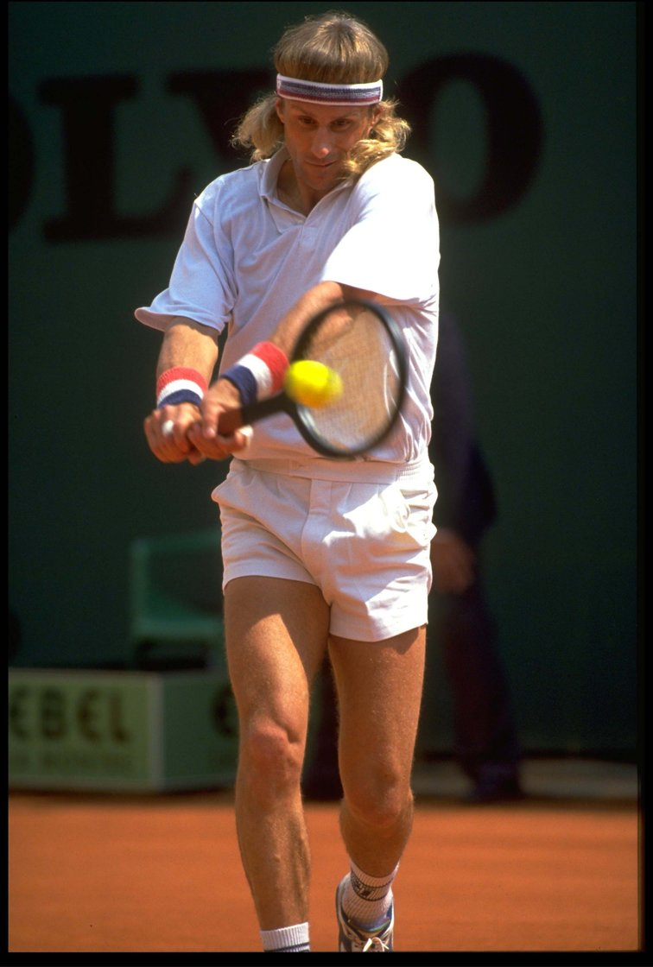
Il faut parfois connaître son sens préférentiel de rotation des ceintures pour atteindre le podium
Merci à nos amis hollandais de la fondation Marsman
Björn BORG
Kim Boutin

Slide 21
Un petit mot sur l’occlusion dentaire
Une dysocclusion ou un foyer dentaire peut perturber la motricité corporelle, en effet le noyau gélatineux myélencéphalique du Trijumeau prolonge les voies proprioceptives de la moelle.
Occlusion, mobilité linguale, mastication, déglutition sont des fonctions très coûteuses neurologiquement qui peuvent inhiber certaines fonctions motrices.

Slide 22
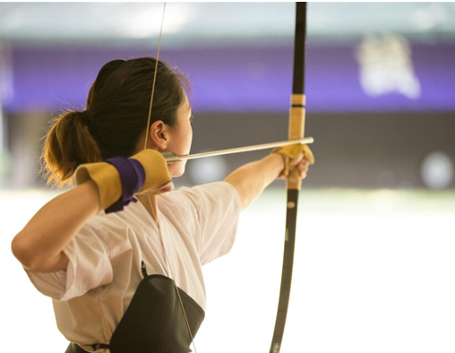
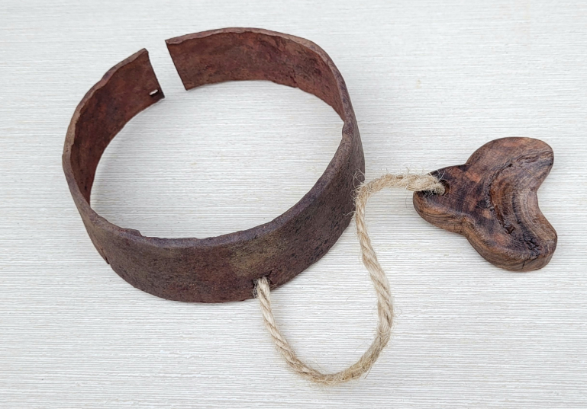
Pousser la pointe de sa langue contre les incisives supérieures stabilise la tête qui facilite la visée
(information linguale et trigéminée)
Dans les galères romaines, les galériens mordaient un biterium (pièce de bois accrochée à leur ‘’collier de chien‘’) pour améliorer leur force à manier les rames (désafférentation du V)

Slide 23
Proprioception ….mais encore
Dès que le geste est essentiel pour le sportif, l’artisan ou l'artiste, il requiert un contrôle parfait et un apprentissage abouti.
Nous sommes tous temporairement dyspraxiques devant un d’un nouveau défi, face à son clavier, son violon ou un mur d’escalade.
Parfois la limitation de la réalisation est liée à un véritable syndrome de déficience proprioceptive par immaturité, affection neurologique ou musculaire ou simple vieillissement

Slide 24
A propos du vieillissement
Nos performances physiques décroissent irrémédiablement après 25 à 30 ans et ce n’est pas uniquement un déclin musculaire.
En effet en prenant de l’âge, on perd des neurones mais aussi une partie de nos informations intéro- ou extéro- ceptives : champs visuel, mécanorécepteurs plantaires, voies neuronales longues, déstructuration des arcades dentaires, quantité de fibres musculaires, etc. …
Gagner des années, c’est perdre le la proprioception !
Citius, Altius, Fortius sans doute mais surentrainement, GHRH, EPO ou Créatine n’effaceront pas le poids des ans !

Slide 26
Au total
Sportives ou sportifs doivent donc posséder un kit de survie en bon état …
Bon pied, bon œil
Bien dans ses pompes ou droit dans ses bottes
Les yeux en face des trous
Prendre le mors au dents
Bien dans peau
A la force du poignet
Que d’expressions ! Populaires ou Posturologiques ?
Citius, Altius, Fortius
Merci à tous

